Slide 1
Refactoring to Pattern Conditional Dispatcher to Command
Geneva JUG – 29 mai 2012
Teryk Bellahsene de Qim Info
Notes:
Bonsoir à tous,
Le but de la présentation ce soir est de passer de …

Slide 2

Notes:
Ça …
Un distributeur à boissons fonctionnel (sissi !) vers …

Slide 3
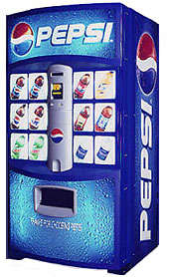
Notes:
Ca …
Un distributeur à boissons fonctionnel, et PROPRE.
Et c’est exactement ça un refactoring : le fonctionnement extérieur est exactement le même.
En terme de code, on peut dire que plus propre veut dire maintenable et extensible plus facilement.
Concernant la structure du code, nous voulons passer de …

Slide 4
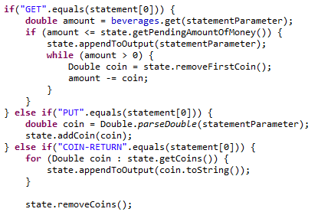
Notes:
Ce code conditionnel avec les 3 opérations proposées par notre application ce soir :
GET boisson
PUT pièce
COIN-RETURN
Nous voulons arriver au code …

Slide 5

Notes:
Suivant …
Le code client ne sait pas quel code est exécuté, il s’appuie sur une interface command, identique pour l’ensemble des classes concrètes d’implémentation.
Nous suivrons 4 étapes ce soir :

Slide 6
Extraire méthode (x 3)
Extraire classe (x 3)
Création d’une interface commune Command
Passage du fonctionnement conditionnel à l’encapsulation
Notes:
… Lecture des 4 étapes …
Avant de commencer, 2 remerciements et un avertissement …

Slide 7

Notes:
QIM Info, l’entreprise pour laquelle je travaille, qui m’a laissé du temps pour préparer cette présentation
Freddy Malet, de SonarSource pour son accompagnement tout au long de la préparation
Et maintenant l’avertissement …

Slide 8

Notes:
Le code pique aux yeux, il fait mal aux yeux.
Vous risquez de vouloir quitter la salle en signe de protestation.
Je vous remercie par avance
Les test unitaires sont mal nommés, les exceptions ne sont pas gérées, un parseur pourrait être plus qu’utile …
La situation revisitée est celle d’un code hérité d’un autre développeur et nous devons reprendre la main.
Nous nous contenterons d’une modification ciblée qui améliorera la qualité du code et nous permettra d’appliquer un bon principe …

Slide 9

Notes:
Laisser le code plus propre en partant qu’en arrivant …

Slide 10
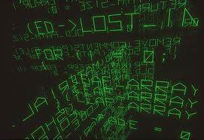
Notes:
Passons aux choses sérieuses !

